Slide 1
"Telafide Ben de Varım" Programının hedef kitlesi kimlerdir?
Gönüllülük esasına göre Öğrenciler – Veliler – Öğretmenler
HİSARCIK İLÇE MEM

Slide 2
Düzenlenecek eğitim faaliyetleri ana temaları nelerdir?
“Telafide Ben de Varım” Programı kapsamında düzenlenecek eğitim faaliyetleri;
fiziksel, sosyal– duygusal, akademik gelişim ve özel eğitim alanı olmak üzere
dört ana temaya uygun olarak planlanacak.
HİSARCIK İLÇE MEM

Slide 3
"Telafide Ben de Varım" Programına hangi kademedeki öğrenciler katılabilir?
Planlanan eğitim faaliyetleri ve etkinlikler tüm kademeleri kapsıyor.
HİSARCIK İLÇE MEM

Slide 4
"Telafide Ben de Varım" Programı paydaşları kimlerdir?
T.C. Aile ve Sosyal Hizmetler Bakanlığı
T.C. Gençlik ve Spor Bakanlığı
T.C. İçişleri Bakanlığı
T.C. Kültür ve Turizm Bakanlığı
T.C. Sağlık Bakanlığı
Buradaki paydaş bakanlıkların tesislerinden illerimizde yapılacak etkinlik ve faaliyetlerde ücretsiz olarak yararlanılabilecek.
HİSARCIK İLÇE MEM

Slide 5
"Telafide Ben de Varım" Programı faaliyet planları okul müdürlüklerince
ne zaman yapılacak ?
21 Haziran -02 Temmuz 2021 tarihleri arasında
HİSARCIK İLÇE MEM

Slide 6
"Telafide Ben de Varım" Programı faaliyet planları giriş modül adresi nedir?
https://telafidebendevarim.meb.gov.tr/
HİSARCIK İLÇE MEM

Slide 7
"Telafide Ben de Varım" Programı etkinlikleri ne zaman gerçekleştirilecek?
5 Temmuz - 31 Ağustos 2021 tarihleri arasında
HİSARCIK İLÇE MEM

Slide 8
"Telafide Ben de Varım" Programı etkinlik grupları en az kaç öğrenciden oluşacak?
Eğer bir etkinlik ya da eğitim faaliyeti planlanıyorsa en az 12 öğrenciden grupların oluşturulması gerekiyor.
HİSARCIK İLÇE MEM

Slide 9
"Telafide Ben de Varım" Programı etkinlikleri özel okullar tarafından da planlanacak mı?
Hayır. "Telafide Ben de Varım" Programı faaliyet girişleri sadece her kademedeki resmi okullarca yapılacaktır.
Ancak özel eğitim okullarında kayıtlı öğrenciler resmi okulların faaliyetlerine katılabilecekler.
HİSARCIK İLÇE MEM

Slide 10
"Telafide Ben de Varım" Programı etkinliklerinde görev almak isteyen
öğretmenler nereden başvuru yapacaklar?
Öğretmenler MEBBİS şifreleri ile sisteme giriş yaparak görev yaptıkları okul/ilçe/il programlarında tanımlanan eğitim faaliyetleri için görev talebinde bulunabilir.
HİSARCIK İLÇE MEM

Slide 11
"Telafide Ben de Varım" Programı etkinliklerinde ücretli öğretmenler
görev alabilecekler mi?
Evet. Ücretli öğretmenler görev alabilecekler.
HİSARCIK İLÇE MEM

Slide 12
"Telafide Ben de Varım" Programı etkinliklerinde öğretmenler başka ilde görev
alabilecekler mi?
Hayır. Öğretmenler sadece kadrosunun bulunduğu/görev yaptığı illerde bu faaliyetlere GÖNÜLLÜ olarak başvuru yapabilecekler, farklı bir ilde bu faaliyetlere katılamayacaklar.
HİSARCIK İLÇE MEM

Slide 13
"Telafide Ben de Varım" Programı faaliyetlerine öğretmen atamasını kim yapacak?
İl Milli Eğitim Müdürlüğü olarak okulun planladığı faaliyete öğretmen ataması yapılmayacak, faaliyetin sahibi okul müdürlüğü tarafından öğretmen ataması gerçekleştirilecek. Gerekli olur yazıları okul müdürlüğünce yapılacaktır.
HİSARCIK İLÇE MEM

Slide 14
"Telafide Ben de Varım" Programı etkinliklerinde görev alan öğretmenlere
ücret ödenecek mi?
5 Temmuz-31 Ağustos 2021 tarihleri arasında uygulanmak üzere düzenlenen "Telafide Ben de Varım" Programı kapsamında görev almak isteyen yönetici ve öğretmenlere fiilen yerine getirdikleri ders görevleri karşılığında ek ders ücretinden yararlandırılacaktır.
HİSARCIK İLÇE MEM

Slide 15
"Telafide Ben de Varım" Programı etkinliklerine öğrenciler ve veliler
nasıl başvuru yapacaklar?
Modül üzerinde yayınlanan faaliyetlere katılmak isteyen öğrenciler, veli izin dilekçeleri ile faaliyeti planlayan okula başvuruda bulunacaklar.
Eğitim faaliyetlerine katılmak isteyen veliler, faaliyetin planlandığı il/ilçe millî eğitim müdürlükleri ve okul müdürlüklerine başvuru yapabileceklerdir.
HİSARCIK İLÇE MEM

Slide 16
Öğretmenler kendileri için hazırlanan eğitim faaliyetlerine nasıl başvuru yapacaklar?
Eğitim faaliyetlerine katılmak isteyen öğretmenler, MEBBİS Hizmetiçi Modülü üzerinden başvuru yapabileceklerdir.
HİSARCIK İLÇE MEM

Slide 17
Öğretmenler, veli ve öğrencilere faaliyete kabul edildiklerine dair bilgilendirme
nasıl olacak?
Başvuruları kabul edilen öğrenci, öğretmen, velilere kabul edildiklerine dair bilgilendirme, faaliyeti açan okul müdürlükleri tarafından yapılacaktır.
HİSARCIK İLÇE MEM

Slide 18
Planlanan ve modüle girişi yapılan etkinlikleri okul müdürlerinin
düzeltme veya silme yetkisi var mı?
Evet. Okul Müdürlüğüne bu yetki verilmiştir.
HİSARCIK İLÇE MEM

Slide 19
"Telafide Ben de Varım" Programında Taşımalı eğitim yapılacak mı?
Hayır. Taşımalı eğitim yapılmayacaktır.
HİSARCIK İLÇE MEM

Slide 20
Aynı binada farklı iki okul var ise modüle faaliyet girişini hangi kurum yapacak?
Müdür normun bulunduğu Okul Müdürlüğü tarafından faaliyetler girilecek.
Faaliyet açıklama bölümüne hangi düzey öğrencilere ait faaliyet olduğu belirtilecek.
HİSARCIK İLÇE MEM

Slide 21
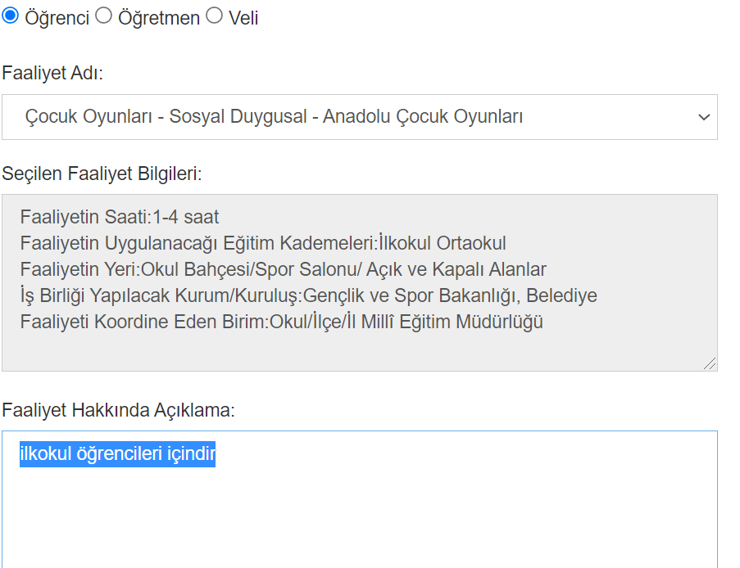
HİSARCIK İLÇE MEM

Slide 22
OKUL YÖNETİCİLERİ TARAFINDAN FAALİYETİN MODÜLE GİRİŞİ
https://telafidebendevarim.meb.gov.tr/
HİSARCIK İLÇE MEM

Slide 23
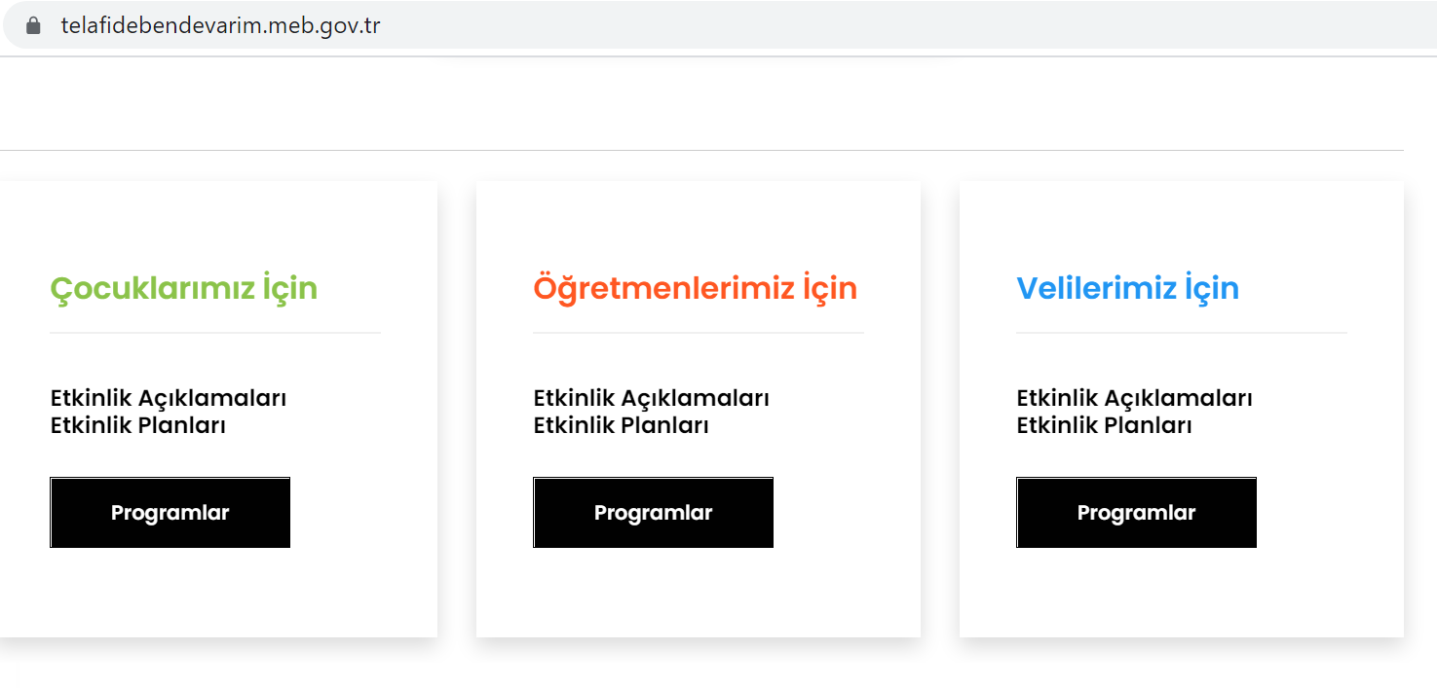
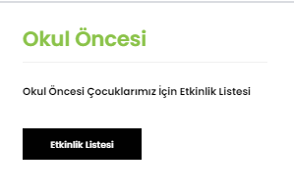
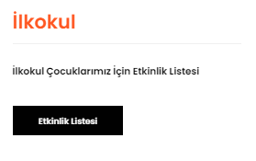
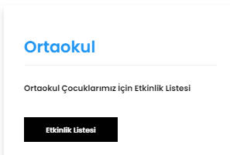
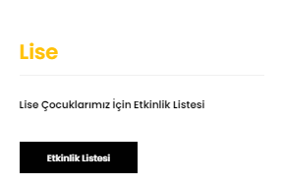
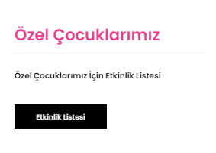
öğrenci, öğretmen ve velilere yönelik örnek eğitim faaliyetlerine, içerik ve materyallerine https://telafidebendevarim.meb.gov.tr adresinden erişim sağlanabilir
HİSARCIK İLÇE MEM

Slide 24
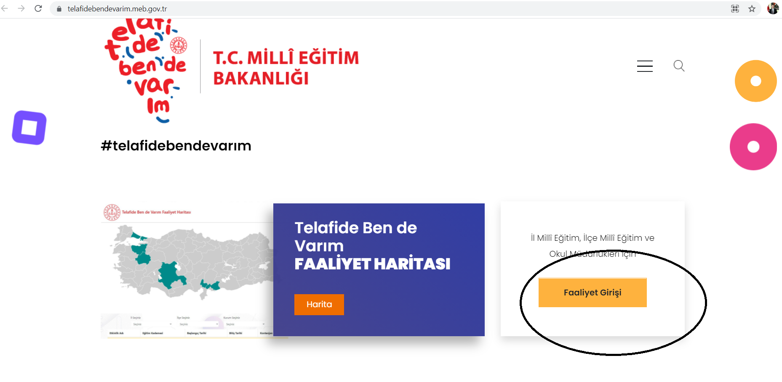
Kurum müdürü veya müdür yardımcısı MEBBİS şifresi ile giriş yapacak.
HİSARCIK İLÇE MEM

Slide 25
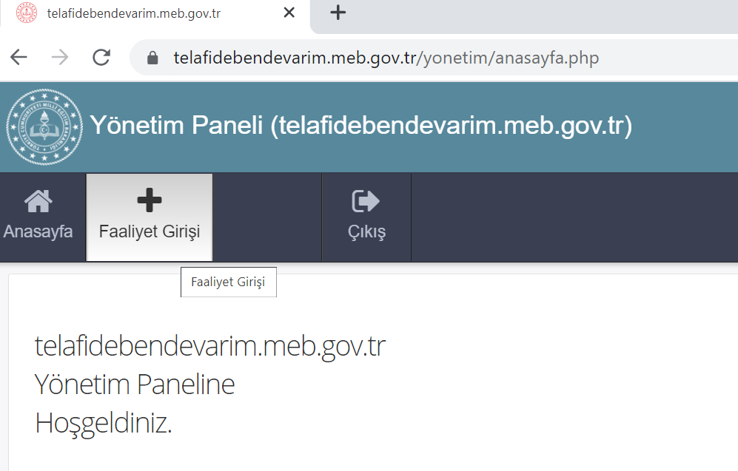
HİSARCIK İLÇE MEM

Slide 26
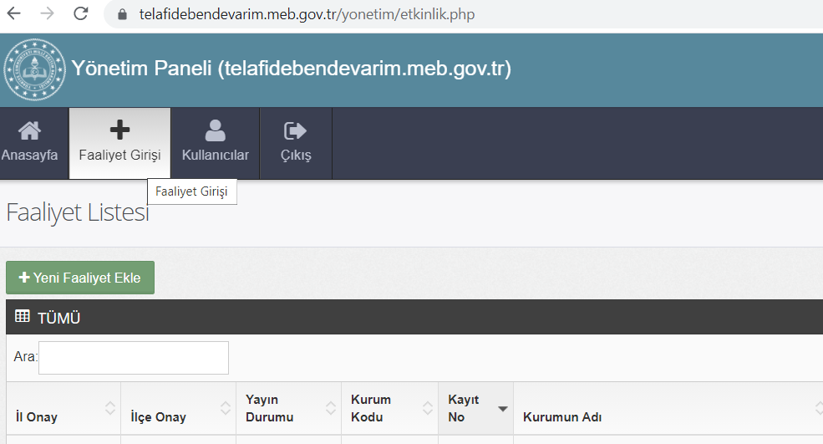
HİSARCIK İLÇE MEM

Slide 27
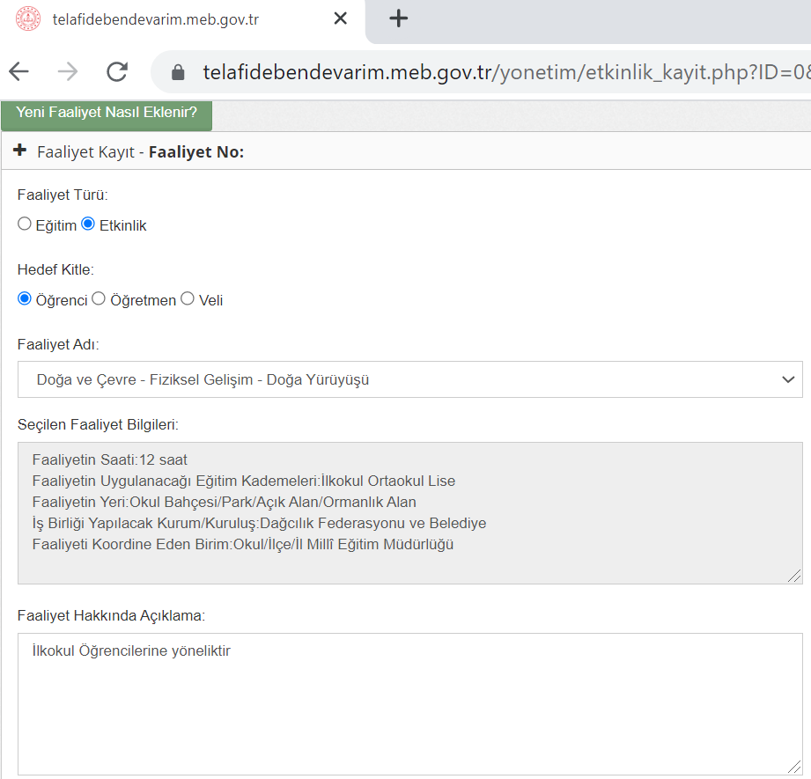
HİSARCIK İLÇE MEM

Slide 28
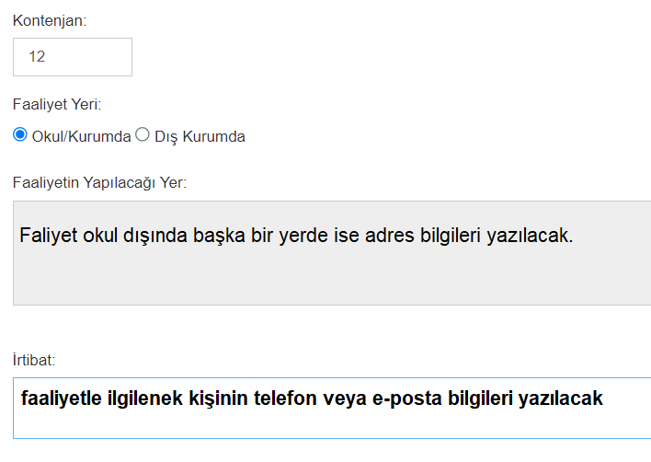
Etkinlik grupları en az 12 olacaktır.
HİSARCIK İLÇE MEM

Slide 29
Etkinlik grupları en az 12 olacaktır.
HİSARCIK İLÇE MEM

Slide 30
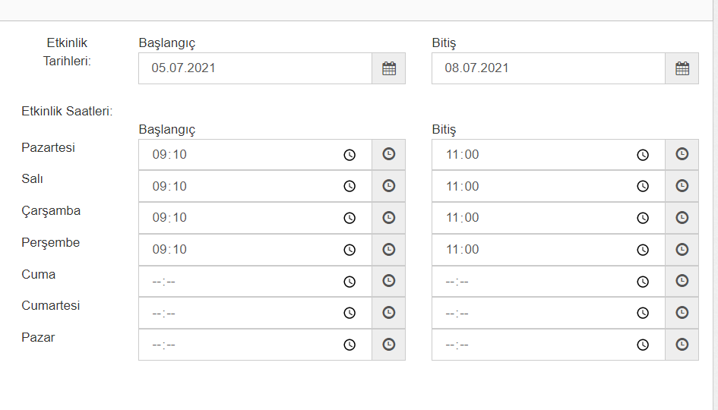
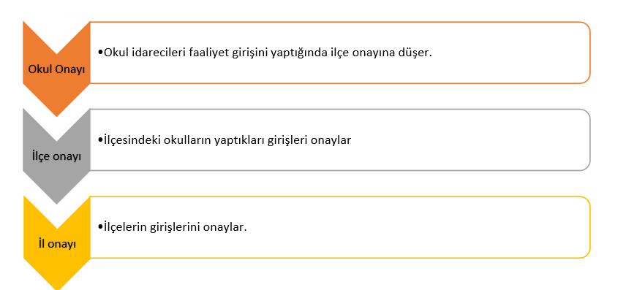
5 Temmuz - 31 Ağustos 2021 tarihleri arası girilecektir.
HİSARCIK İLÇE MEM

Slide 31
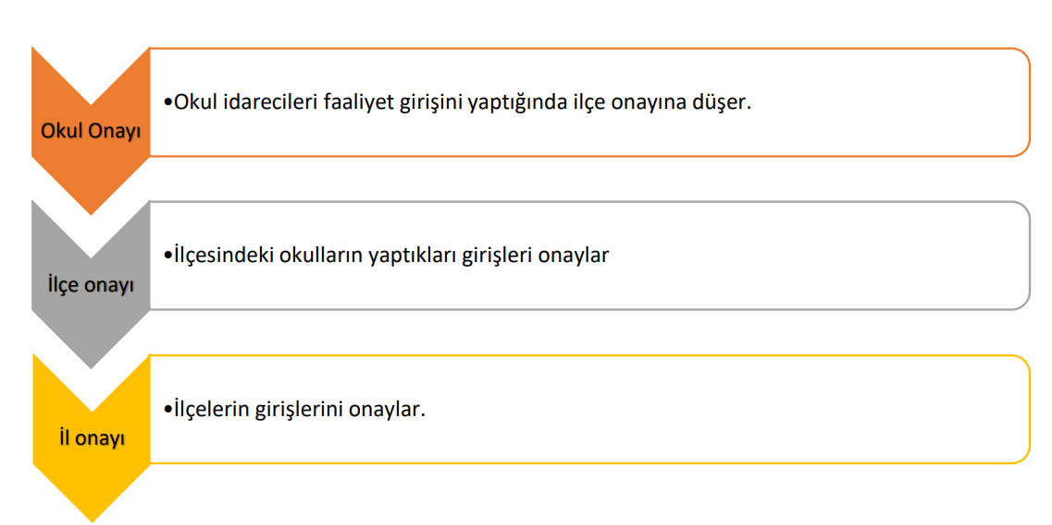
HİSARCIK İLÇE MEM

Slide 32
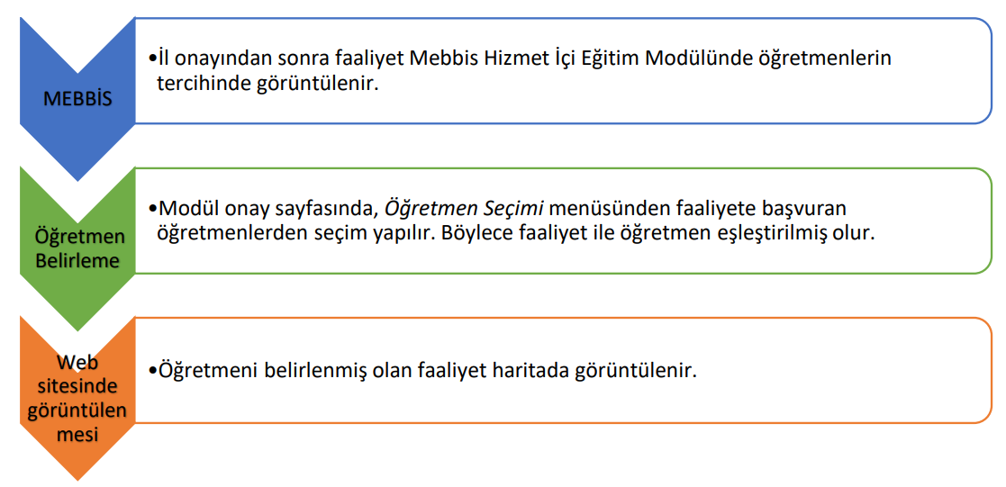
HİSARCIK İLÇE MEM

